Slide 1
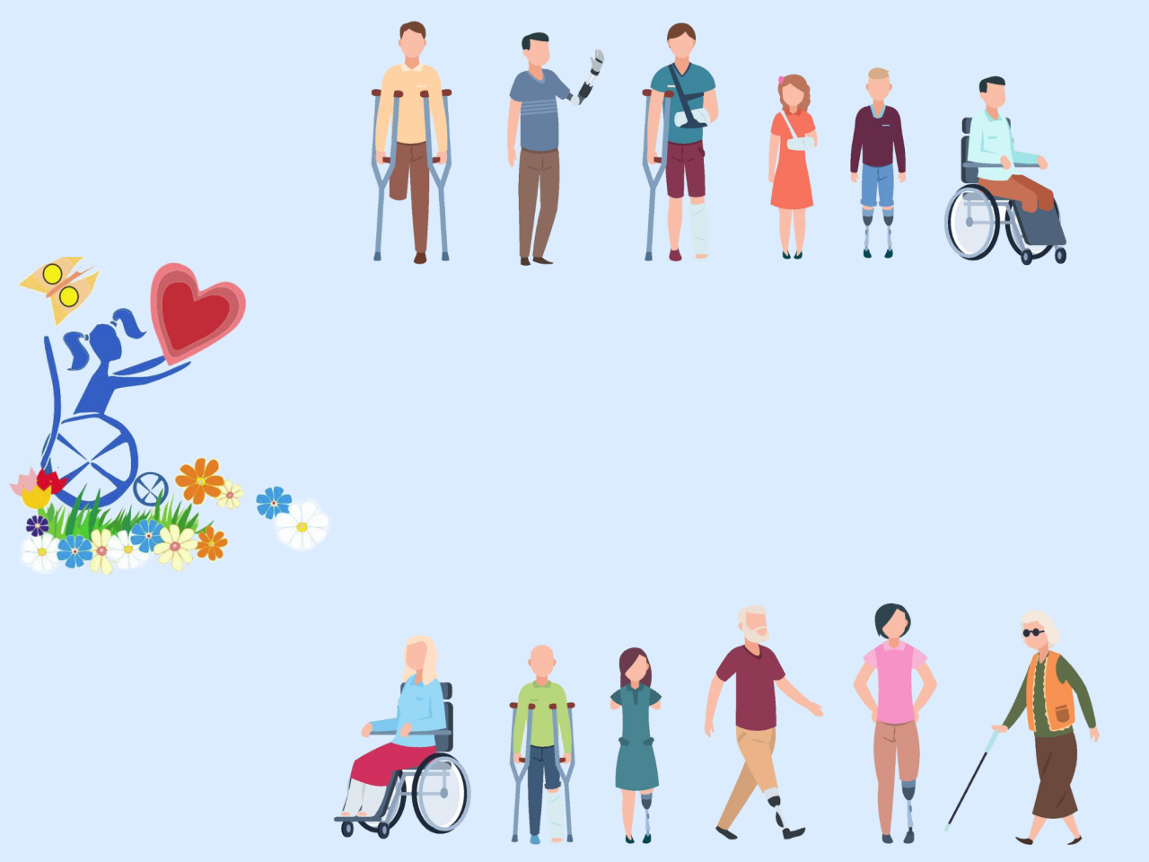

3 dekabr
Beynəlxalq Əlillər Günü

Slide 2
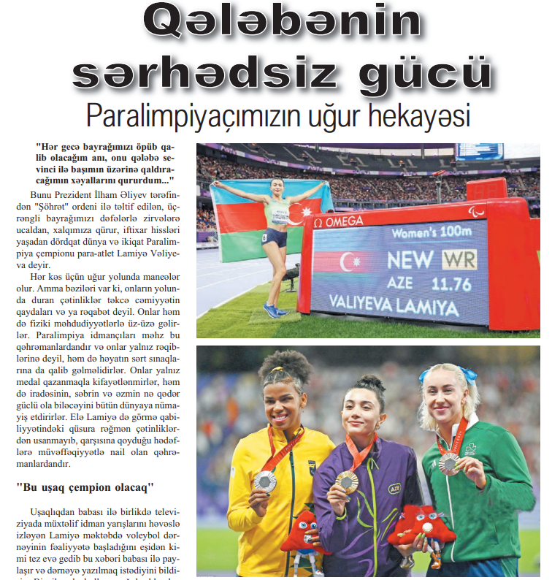
https://www.anl.az/down/meqale/azerbaycan/2025/iyun/955957(meqale).pdf

Slide 3
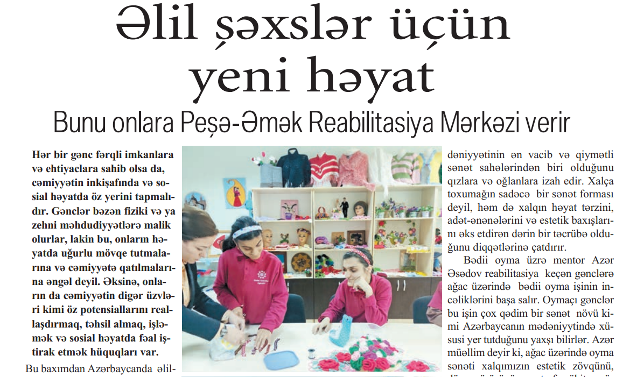
https://www.anl.az/down/meqale/azerbaycan/2025/may/947987(meqale).pdf

Slide 4
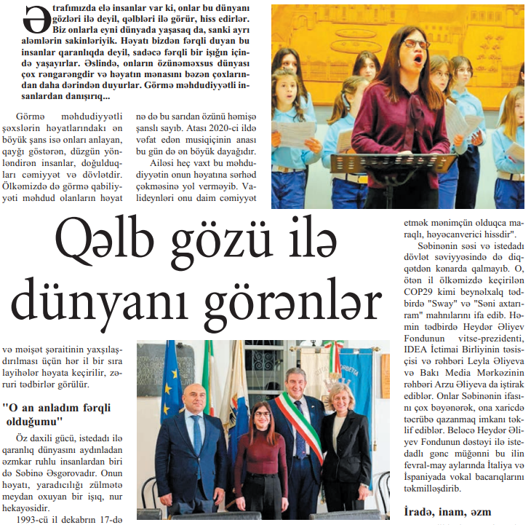
https://www.anl.az/down/meqale/azerbaycan/2025/noyabr/975779(meqale).pdf

Slide 5
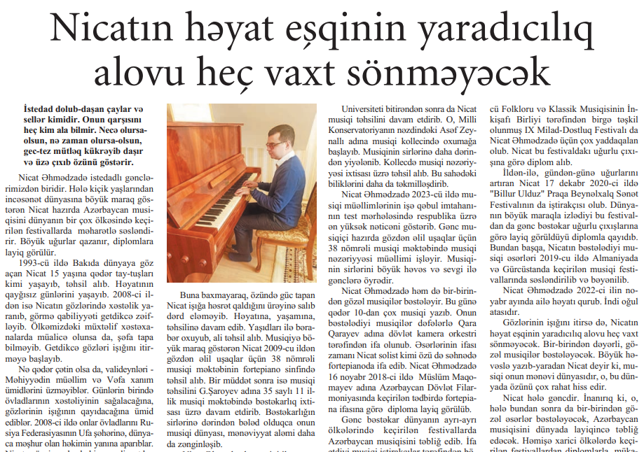
https://www.anl.az/down/meqale/azerbaycan/2025/fevral/932794(meqale).pdf

Slide 6
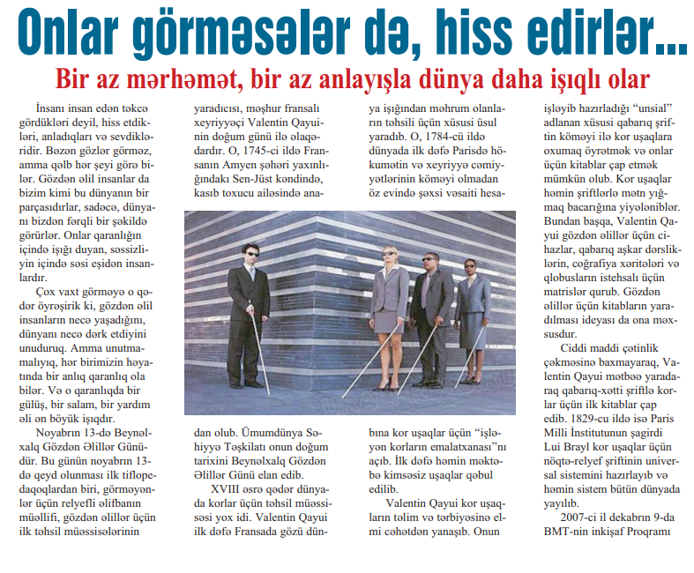
https://www.anl.az/down/meqale/yeni_az/2025/noyabr/975301(meqale).pdf

